Slide 1
Инвестиционный потенциал
Тунгиро-Олёкминского района

Slide 2
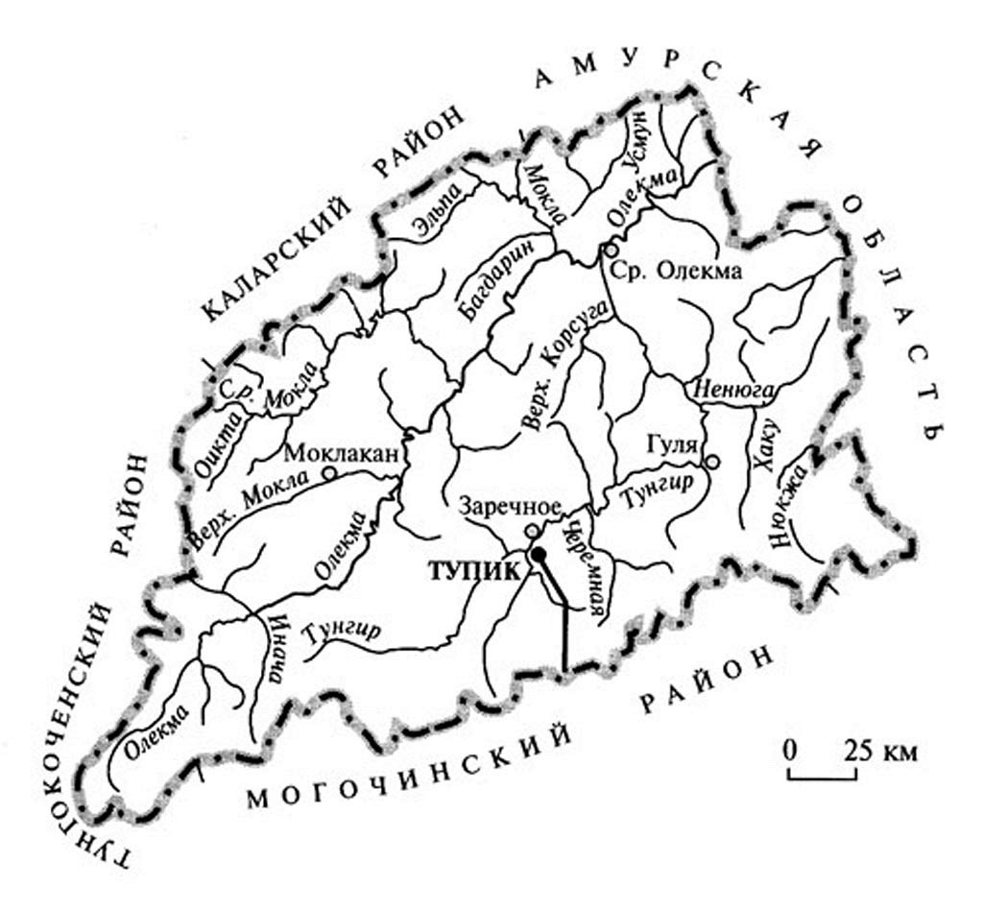
География
Район расположен на северо-востоке Забайкальского края. На востоке граничит с Амурской областью, на севере – с Каларским районом, на юге – с Могочинским, на западе – с Тунгокоченским районами Забайкальского края.
Рельеф преимущественно горный. Площадь района составляет 42,8 тыс. кв. км.
Район приравнен к районам Крайнего Севера.
Административный центр – село Тупик.

Slide 3
Трудовые ресурсы
Численность населения района – 1340 человек.:

Slide 4
Промышленное производство в районе представлено главным образом добычей полезных ископаемых- добычей россыпного золота.
Началом разработки месторождений золота являются 1842-1843 годы. В районе артели старателей приступили к освоению золотоносных россыпей на реке Бугарихта и ее притоку Бухта. С 1972 года начала действовать старательская артель «Забайкалье», с 1982 года артели «Тунгир» и «Урюм» на месторождениях «Бухта-Бугарихтинское», «Джегдачинское», «Черемная» и других объемы добытого и реализованного золота в 1988 г. составили 424 кг. Артели занимались строительством и ремонтом жилья, дорог, оказывали помощь в развитии социальной сферы района. В настоящее время золотодобычу ведут золотодобывающая компания ООО «Мокла» ЗАО «Урюм», ООО «Черемная», ООО «Королевское», ООО «Руспром». Доля золота в структуре промышленной продукции района составляет 99%.
Прогнозные ресурсы золота по Бухтинскому составляют 9 тонн, по Верхнее-черемному 16 тонн, при среднем содержании 3 грамма/тонну.
Золотодобывающие предприятия: ООО «Мокла», ЗАО «Урюм», ООО «Королевское», ООО «Руспром», планируют стабилизировать объёмы добычи золота на уровне 400 кг.
Объем добычи драгоценного металла составил 1110,0 млн. рублей (2018) до 1155,1 млн. руб. (2019).
В районе имеется большой объем разведанных запасов молибдена, аналогичное по масштабам Жирекенскому, месторождение «Столбовое» расположено в верховье реки Тунгир в 50 км. севернее Транссибирской железнодорожной магистрали. Среднее содержание молибдена в рудах 0,1% и выше. Проявление каменного угля и других видов минеральных ресурсов в районе полностью не разведаны.

Slide 5
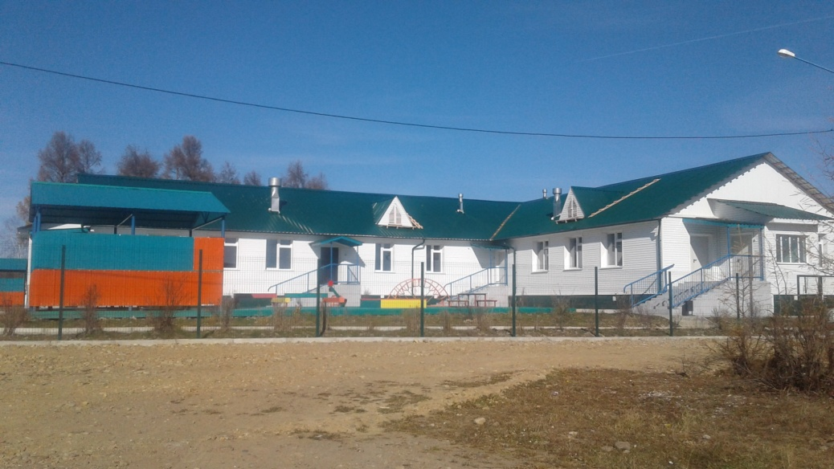
Информация о районе 2/3 предприятиями)
МСП: 17
Численность рабочих: 25
Крупные предприятия района: ООО «Коммунальник»
ООО «Мокла»
ООО «Восточная ГРЭ»
Образовательные учреждения
7
шт.

Slide 6
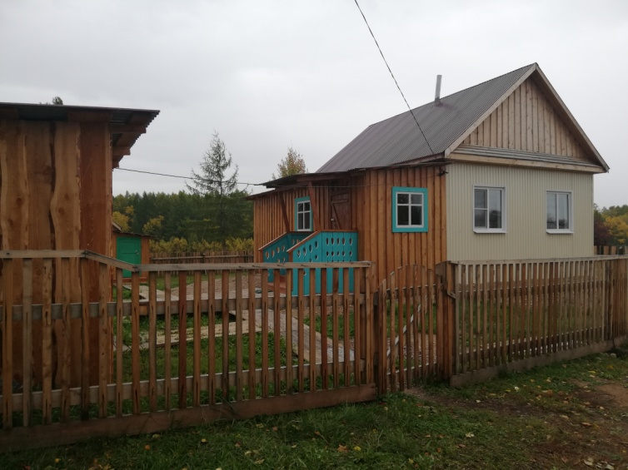
Информация о районе 3/3
9
1
2
Количество культурно-досуговых заведений
Количество финансово - кредитных организаций
Номерной фонд гостиниц
4750,9 т.р.
28600 кв.м.
Ежегодный объём жилого и нежилого строительства
Площадь жилищного фонда
Объекты розничной торговли: 11
Объекты бытового обслуживания: 0

Slide 7
Горнодобывающая промышленность
Наименование месторождения | Тип полезного ископаемого | Запасы | Кто разрабатывает
Бухта-Бугарихтинское | Золото россыпное | А+В+С1 – 1219 кг. С2 – 26 кг. Забалансовые – 81 кг. | ООО «Мокла» по договору подряда ЗАО «Урюм»
Олёкма с притоками Венегер и Селеур | Золото россыпное | Р1 – 233 кг. Р2 – 257 кг. Р3 – 950 кг. | ООО «Алхея»
Итака - Тунгирикан | Золото россыпное | Р2 – 248,6 кг. | ООО «Яблоневое»
Эрен | Золото россыпное | С1 – 363 кг. Забалансовые С1 – 45 кг. | ООО «Руспром»
Кавыктакан | Золото россыпное | С1 – 142 кг. С2 – 34 кг. Забалансовые С1 – 20 кг. | ООО «Королевское»
Кудуинское | Золото россыпное | В – 154 кг. С1 – 6 кг. Забалансовые В – 33 кг. | -

Slide 8
Туризм
Туристичсеские объекты
Гостиницы- 1
Прдприятия общественного питания- 0
Точки притяжения (памятники, музеи и т.д.)- ХХХ
На территории района расположены такие природные и культурно-исторические объекты, как «Мадьярский перекат», водопады рек Тунгир, Олёкма и озёра, где местные жители имеют возможность предоставлять экскурсионные услуги, в том числе знакомить с традициями коренных малочисленных народов Севера – эвенков.
Среднее и нижнее течение рр. Тунгир, Олёкма – являются перспективными участками для развития таежного туризма.
Администрацией муниципального района в 2021 году будет разработана муниципальная программа «Развитие экологического туризма в Тунгиро-Олёкминском районе», где будут разработаны мероприятия. Исполнителями данной программы будут являться: Община коренных малочисленных народов Севера – эвенков «Гуля», Община КМНС – эвенков «Малогорье» и другие организации.

Slide 9
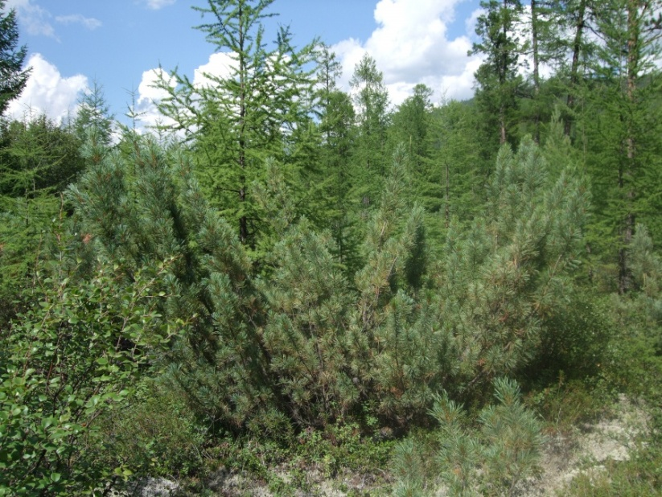
Лесной фонд
Земли лесного фонда: 4 276 932га
Крупные предприятия: ИП Ситник Р.А. (лесозаготовка)
Породный состав лесного фонда:
Сосна – 163 182 га
Лиственница – 2 706 265 га
Береза – 209 273 га
Осина – 778 га
Кедровый стланик – 248 144 га
Прочие – 724 381 га
Расчетная лесосека: 55,3 тыс. М3 в год

Slide 10
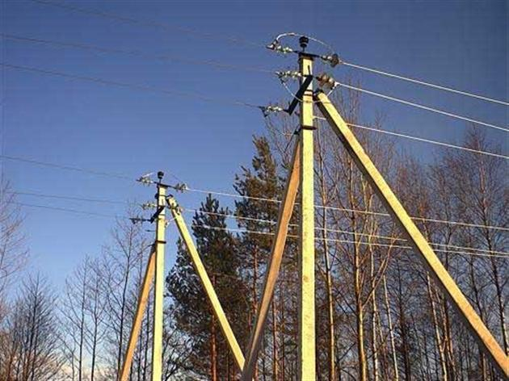
Промышленность
Крупные предприятия:
Виды предприятий района:
Энергетика (ООО «Коммунальник», АО «ЭСК Сибири»)
Золотодобыча (ООО «Мокла», ООО «Урюм», ООО «Нергеопром», ООО «Королевское»)

Slide 11
Добыча полезных ископаемых.

Slide 12
Проекты, которым требуется поиск инвестора
Строительство солнечных батарей в отдаленных селах
Инициатор проекта – Министерство ЖКХ, энергетики, цифровизации и связи ЗК, АО «Россети Сибири»
Объём инвестиций - ХХХ
Срок окупаемости - ХХХ
Текущая ситуация – отвод земельных участков под строительство в 3 населенных пунктах
Строительство водонапорной башни
Строительство спортивного зала
Инициатор проекта – Администрация МР
Объём инвестиций – 20 млн.руб
Срок окупаемости - ХХХ
Текущая ситуация – включение в гос программу «Комплексное развитие сельских территорий»
Инициатор проекта – администрация МР
Объём инвестиций – 99 млн. руб
Срок окупаемости - ХХХ
Текущая ситуация – разработана ПСД

